Slide 1

Data Story
Churn Client
Zainab Farih & Assia Rguibi
2025/2026
1

Slide 2
Plan
01 | Le problème | 02 | Nos découvertes
03 | Notre solution | 04 | Recommandations
05 | Conclusion
2

Slide 3

Le problème
Enjeu
Contexte
Question
3

Slide 4
Le problème
Le churn :
silence qui coûte cher
Retenir un client coûte 5x moins cher que d’en acquérir un nouveau.
1,6 million de transactions réelles analysées
2 sources combinees (Kaggle + UCI).
Domaine : e-commerce UK — Période : 2009–2011.
Peut-on prédire le départ d’un client à 90 jours et agir en conséquence ?
4

Slide 5

Nos découvertes
Segments
Risque
Signaux
5

Slide 6
Nos découvertes
3 profils de clients identifiés
Clients VIP : achats fréquents, panier élevé, actifs récemment. Représentent l’essentiel du chiffre d’affaires.
Clients réguliers : fidèles mais moins fréquents. Potentiel de montée en gamme.
Clients à risque : 3 486 clients inactifs depuis 90 jours. Taux de churn dans ce groupe : 76 %. Signal clé : la récence.
6

Slide 7
Notre solution
Modèle
Dashboard
Précision
7

Slide 8
Notre solution
Le modèle
prédictif
3 modèles testés : Régression logistique, Random Forest, XGBoost.
Le champion : XGBoost
Score de fiabilité AUC = 0,87. Sur 10 clients signalés à risque, plus de 8 le sont vraiment.
8

Slide 9
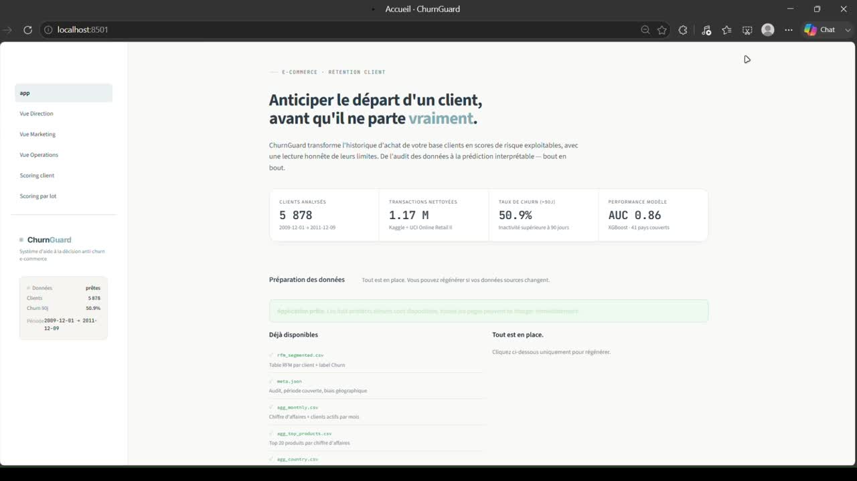
Notre solution
Dashboard interactif
9

Slide 10
Recommandations
R1
R2
R3
10

Slide 11
3 Recommandations actionables
Impact attendu :
taux de reconversion 5 % → 7 % (+2 points).
ROI positif dès le premier cycle.
R1 : Campagne email de réactivation personnalisée pour les 3 486 clients à risque.
R2 : Alerte automatique mensuelle pour tout nouveau client en zone de danger.
R3 : A/B test 30 jours pour valider l’effet avant déploiement à grande échelle.
11

Slide 12
Impact attendu
Fiabilité modèle | 87%
Clients à risque | 3 486
Taux churn segment | 76%
Reconversion visée | 7%
Mesures clés du plan A/B test et de l’impact projeté sur les 3 486 clients cibles.
12

Slide 13
Conclusion
13

Slide 14
Conclusion
La donnée au service de la fidélisation client.
Anticiper le départplutôtque le subir.
Agir vite, ciblerjuste, retenirmieux.
14

Slide 15

Merci
pour votre attention
Zainab Farih & Assia Rguibi
15

